Slide 1
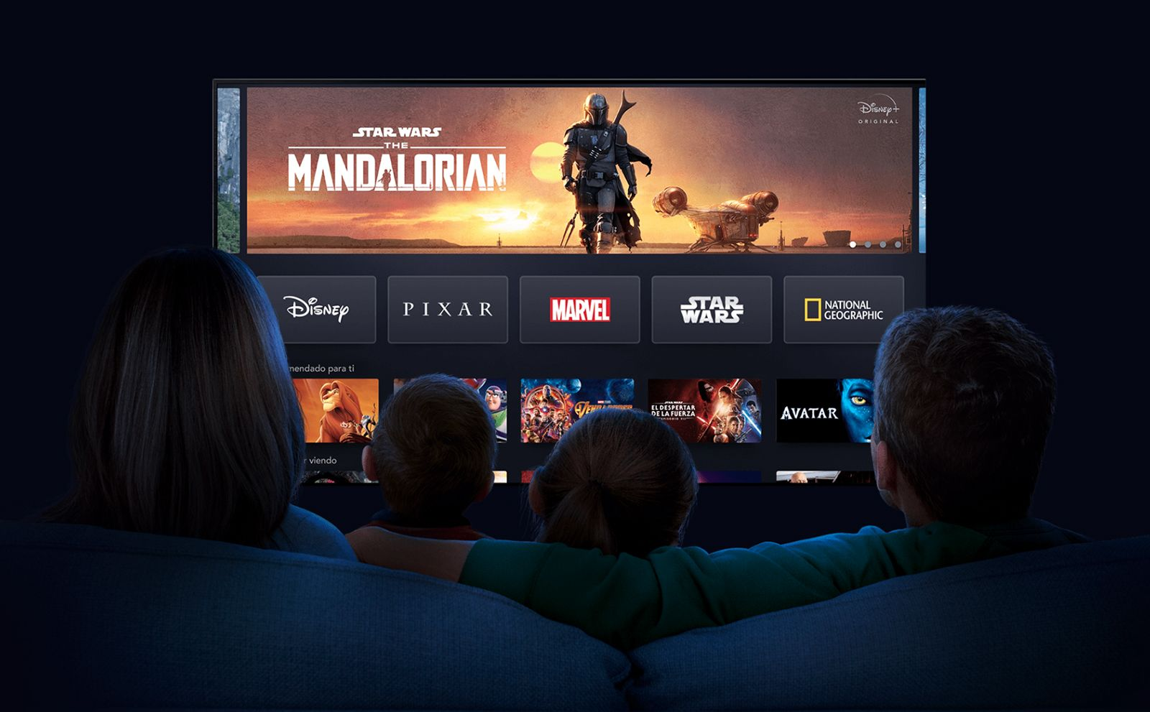
SITE VITRINE DISNEY+
ALMABOUADA ABDENNOUR

Slide 2
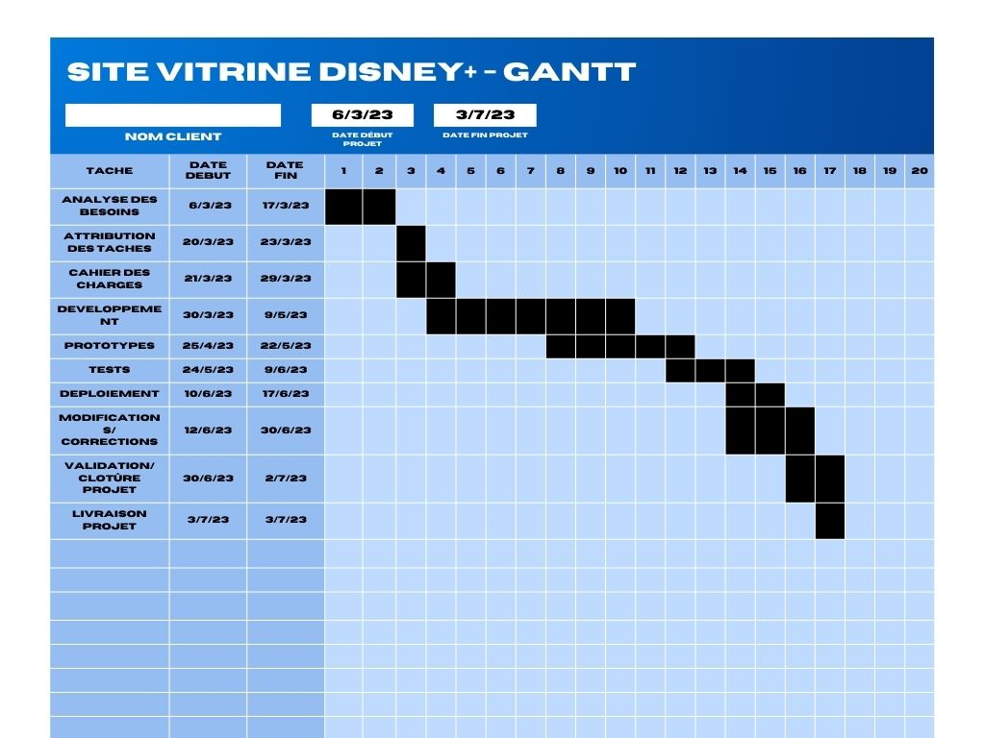
PLANNING PRÉVISIONNEL
→ Durée du projet : 5 mois

Slide 3
MÉTHODE KANBAN
Points forts :
→ Méthode axée sur la visualisation
Amélioration continue des processus à l’aide d’un tableau
Méthode simple à comprendre et rapide à mettre en place
Avantages sur 3 niveaux :
Avantages financiers
Avantages organisationnels
Avantages stratégiques

Slide 4
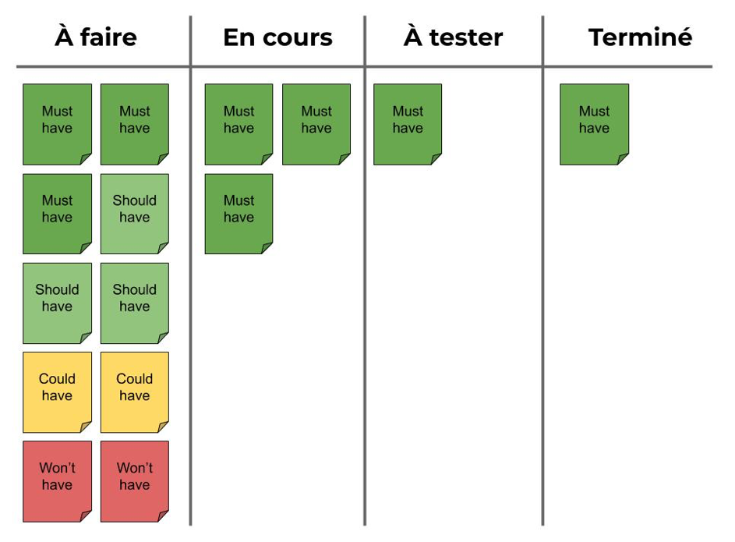
MÉTHODE KANBAN

Slide 5
BUDGET & EFFECTIFS :
Budget :
→
Effectifs :

Slide 6

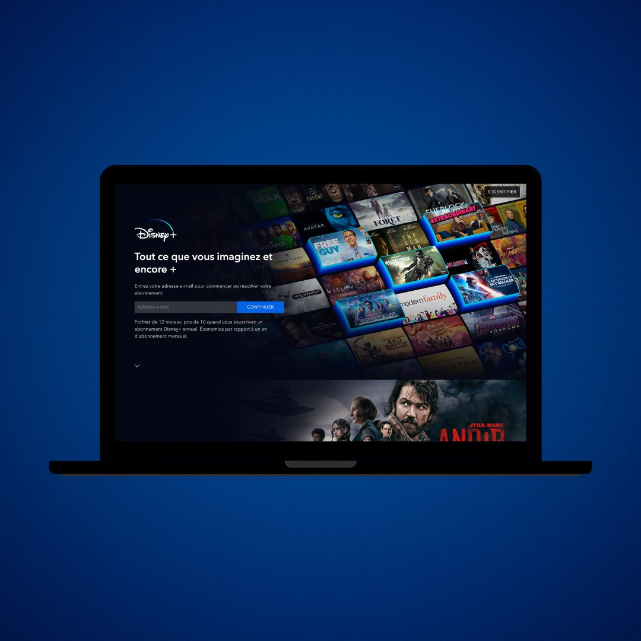
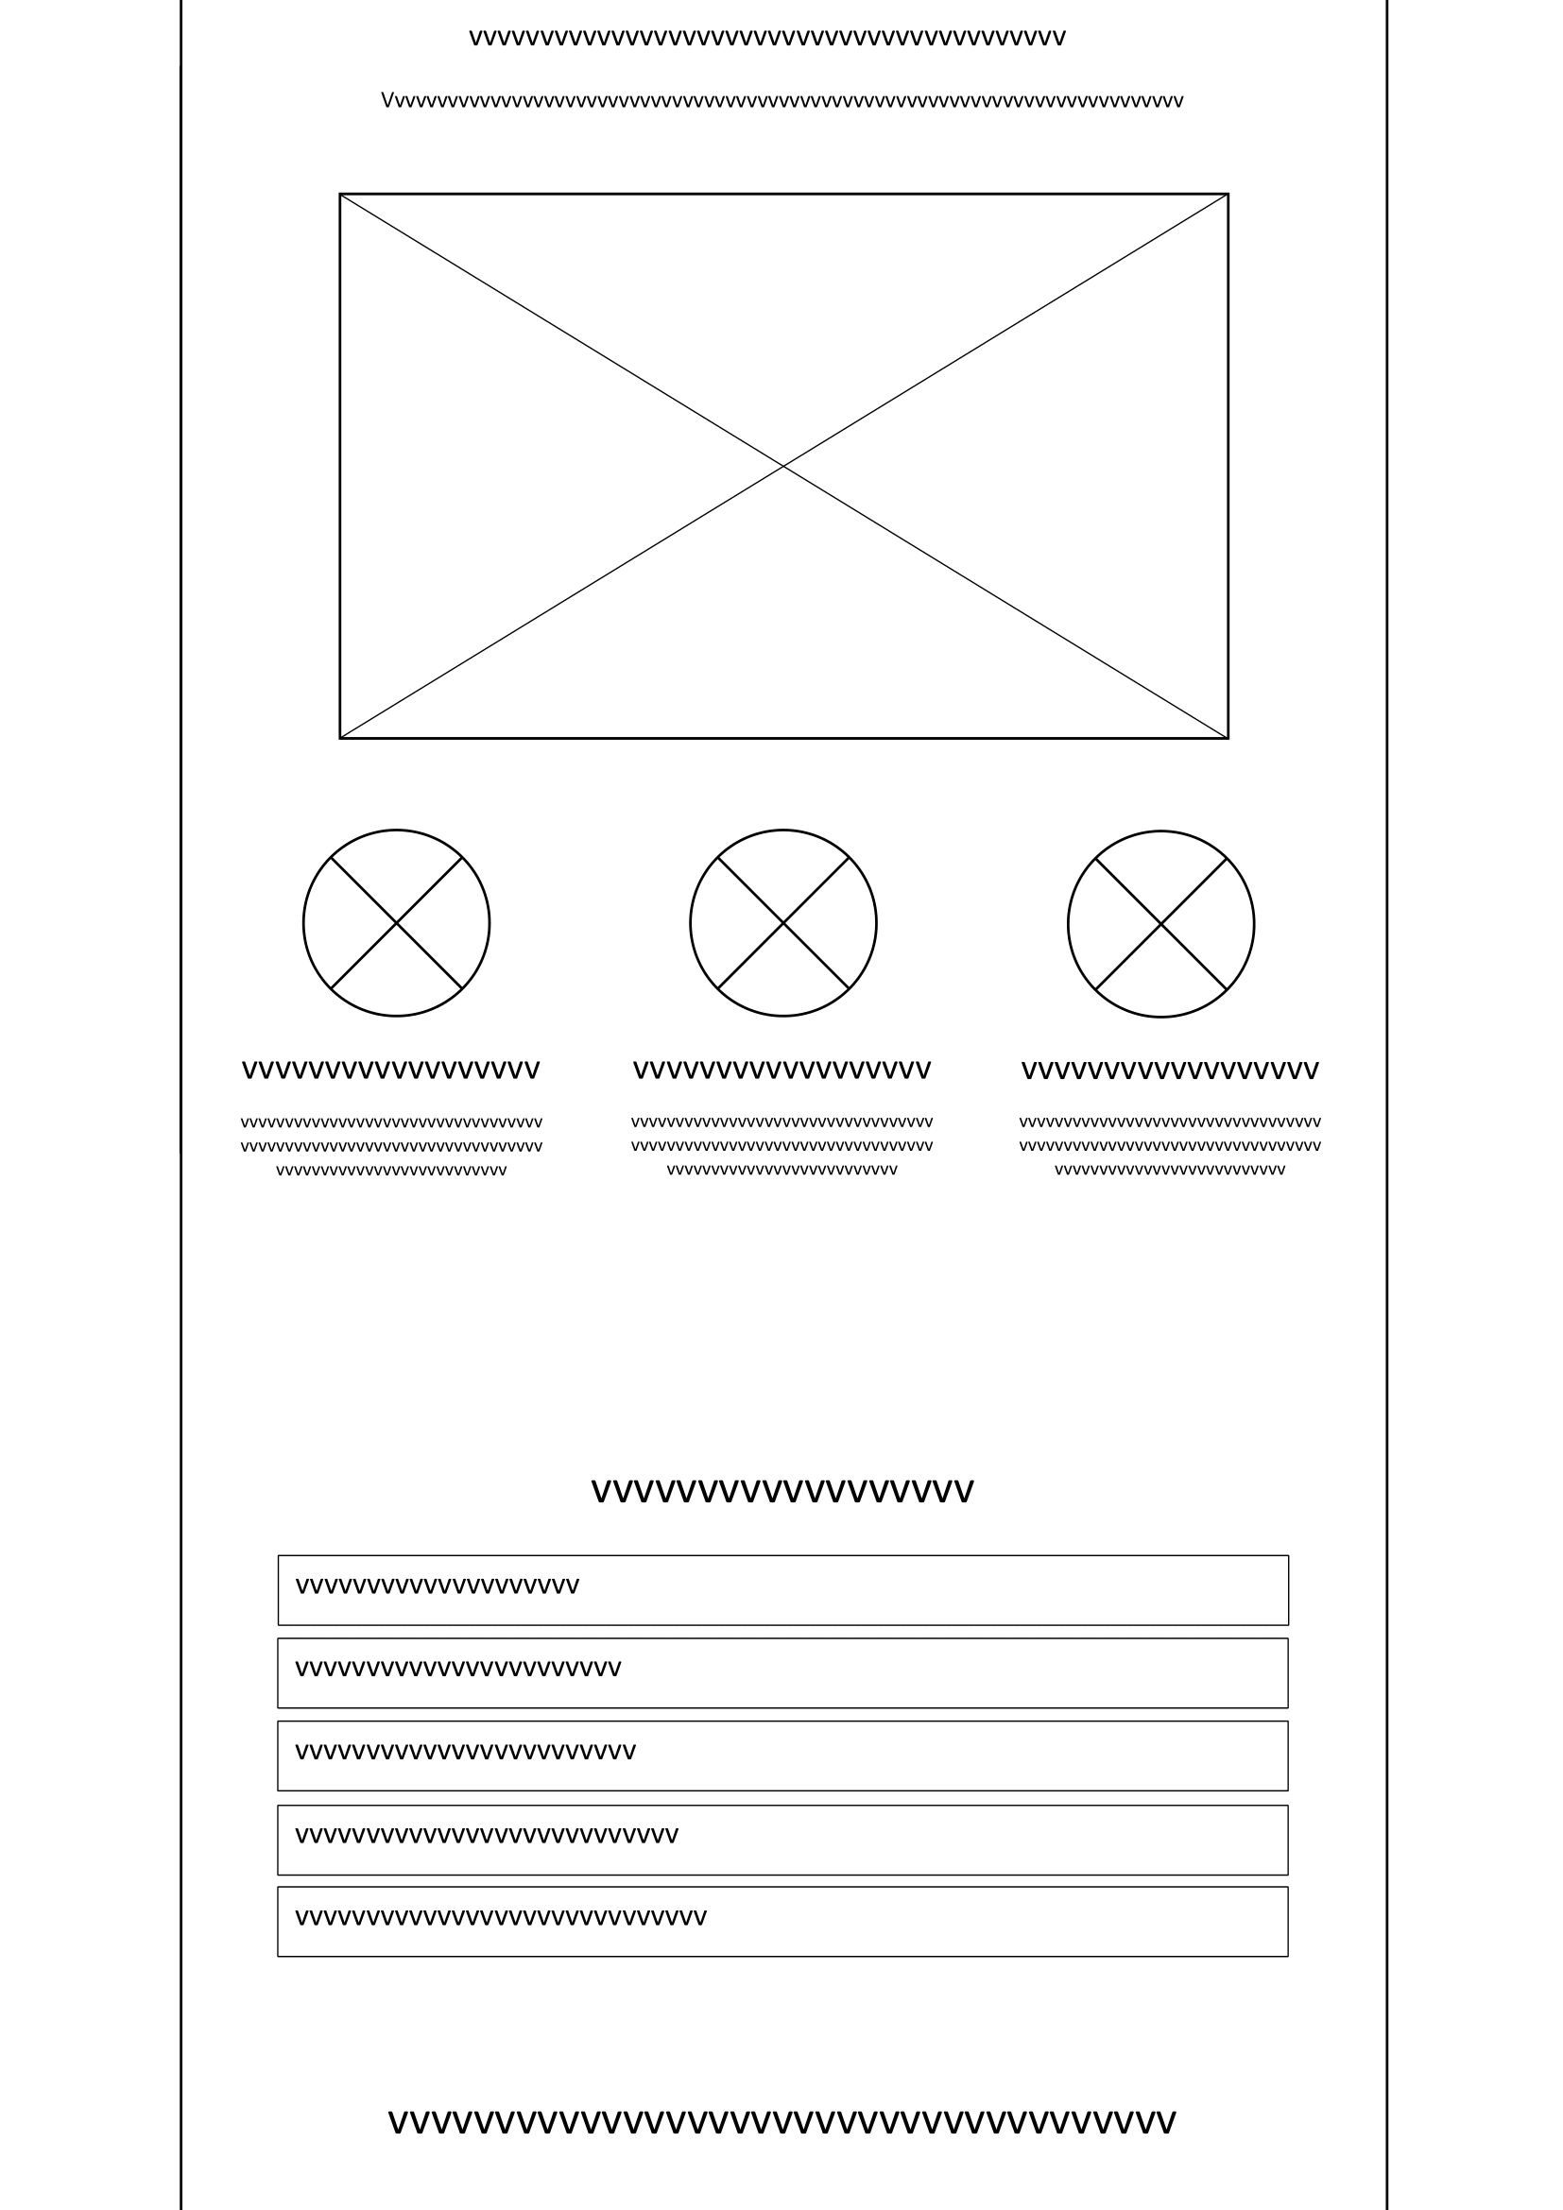
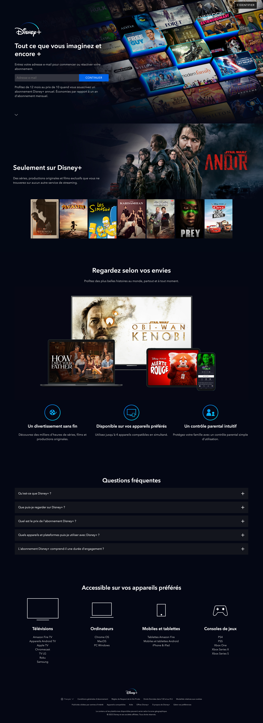
WIREFRAMES, MAQUETTES & MOCKUPS

Slide 7

ALMABOUADA ABDENNOUR

